Slide 1
NO SOMOS DELINCUENTES,
SOMOS DEFENSORES Y DEFENSORAS DE
DDHH, DE LA TIERRA, EL TERRITORIO Y EL AMBIENTE

Slide 2
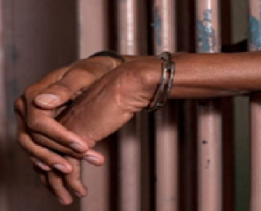
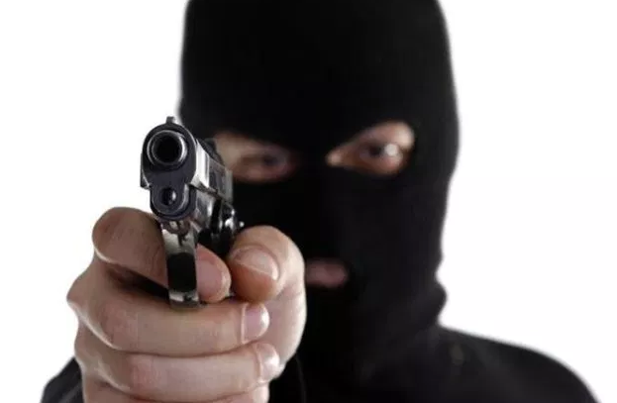
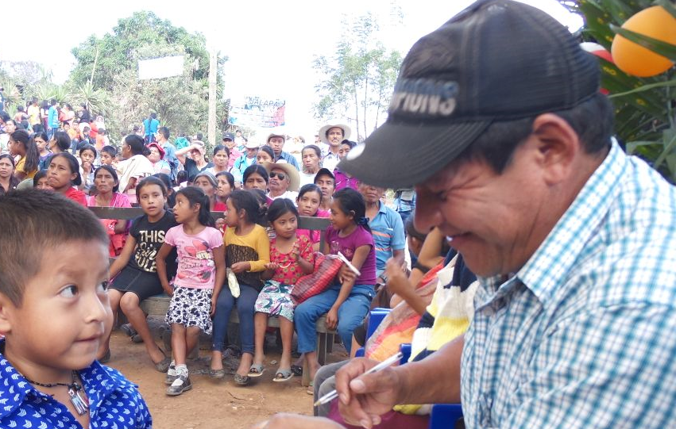
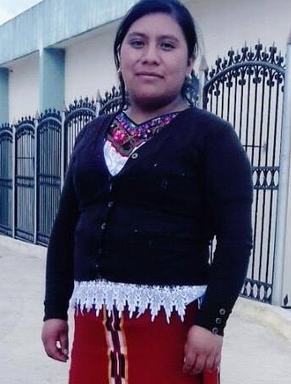
Situación de defensores/s de ddhh, de la tierra y el territorio
Difamación y estigmatización
Criminalización Encarcelamiento
Amenazas y
persecución
Asesinatos y ejecuciones extrajudiciales
Manipulación del sistema de justicia
Encarcelamiento arbitrario privación de derechos
Condenas por delitos inexistentes
Llamadas telefónicas
Golpizas,
Persecución directa y con vehículos, violaciones y acosos
Secuestros, etc.
En lo que va del 2018, 349 casos de Honduras, Guatemala, Colombia, Brasil, México
Los casos quedan impunes y muchos ni siquiera son denunciados. (Ej. Caso Luis M. y Juana Raymundo
Medios de comunicación
Discursos públicos
Denigrar la imagen y Aislar social, familiar y laboralmente a defensores/as y sus org.
Generar temor y zozobra para frenar la lucha de los pueblos en la defensa de ddhh, de la tierra, el territorio y el ambiente
PARA SEGUIR SAQUEANDO Y APROPIANDOSE DE LOS BIENES Y RECURSOS DE LOS PUEBLOS

Slide 3
Experiencias Positivas: Caso CODECA
Año 2013, CODECA denuncia públicamente la problemática agraria, a la vez que avanza en posesionar públicamente la propuesta de construcción de Un Estado Plurinacional en Guatemala.
Estigmatización:
Campaña de estigmatización en todos los medios contra CODECA.
Acusación/señalamiento y difamación pública por parte del gobierno central
Persecución penal/criminalización
Creación y de fiscalía para perseguir a CODECA
Encarcelamiento de dirigentes/defensores comunitarios nacionales. (Caso Mauro/Blanca)
La respuesta de CODECA
Movilización simultanea permanente en todo el país
Denuncia nacional e internacional del caso
Articular estrategia técnica/jurídica, organizativa, política
ESTRATEGIAS Y APRENIDZAJES
Auto identificación como defensores/as de ddhh.
Articulación en red de defensores comunitarios.
Crearon su decálogo para la autoprotección
Apropiación de la resolución 53/144 de la ONU sobre defensores de ddhh.
Nos hemos constituido como comunicadores de nuestras luchas desde nuestros territorios para visibilizar nuestras luchas, nuestras realidades, nuestras denuncias y nuestras propuestas.
RESULTADO
Resolución de Grupo de trabajo de la ONU donde declara arbitraria la detención.
Resolución absolutoria definitiva en sistema de justicia de Guatemala

Slide 4
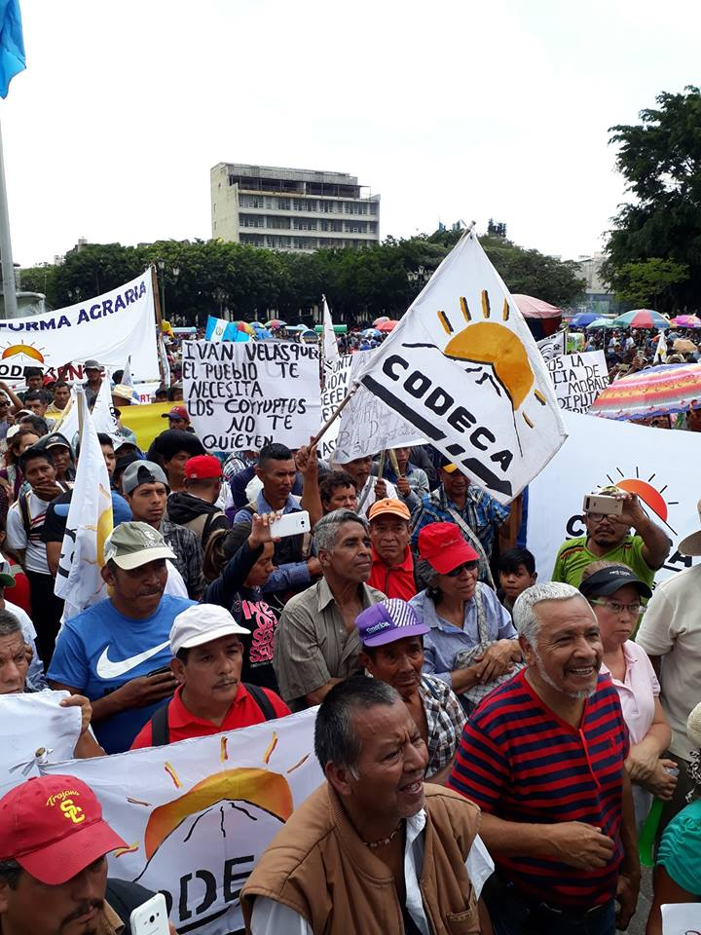
Guatemala, año 2018
Más de 20 defensores de la tierra y el territorio asesinados. 6 eran integrantes de CODECA y 3 del CCDA. Las últimas dos son mujeres indígenas.
Mas de 2000 defensores de la tierra y el territorio con procesos judiciales en su contra.
Una fiscalía especial contra el Hurto de Energía Eléctrica exclusivamente para perseguir y criminalizar a CODECA.
Desalojos a comunidades agrarias y pueblos indígenas con la finalidad de implementar libremente proyectos extractivos.
Campaña mediática permanente contra las y los defensores.
Casi a diario, defensores y defensoras sufren diferentes tipos de amenazas directas, atentado contra su vida, acoso y violación
Dos resoluciones absolutorias de casos de defensores de CODECA perseguidos y criminalizados

Slide 5
ILC/ La CBI de Defensores/as de la Tierra y el Territorio
Articulación de una red regional donde se han integrado otras organizaciones y defensores afines que en este momento no son miembros de la ILC.
Intercambios de experiencias y buenas prácticas entre defensores y defensoras.
Conocimiento de herramientas comunitarias, nacionales e internacionales de protección a defensores.
Incidencia en las políticas públicas para la protección a defensores/as de la tierra y el territorio.
EJEMPLO DE ACCIONES CONCRETAS DE LA ILC SOBRE LA PROTECCION A DEFENSORES/AS
Caso Guatemala, Misión de Alto Nivel, integrado por FDL, Civicus, The Guardian e ILC al hacer una visita in situ, para conocer la situación de asesinatos masivos de defensores/as en Guatemala y hacer las denuncias correspondientes, tanto a nivel nacional como internacional.

